Slide 1








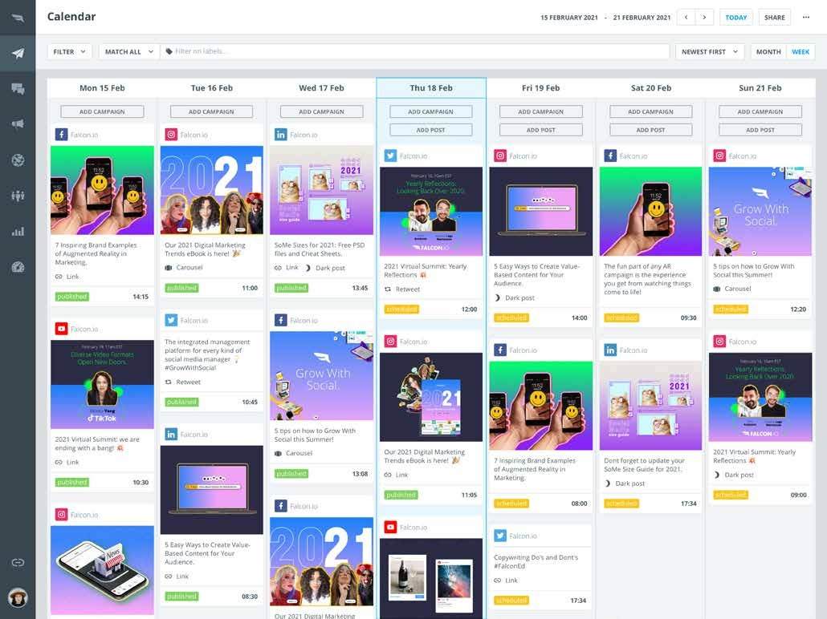


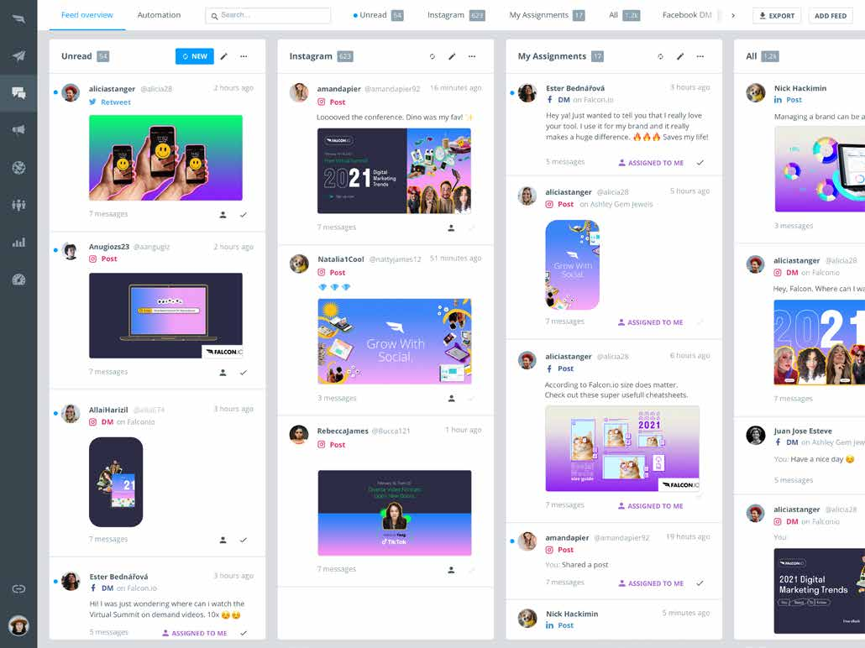



Votre plateforme de gestion des médias sociaux tout-en-un.
Falcon aide les marques à faire passer leurs activités de marketing sur les médias sociaux au niveau supérieur. Gérez vos canaux sociaux, échangez avec vos clients, évaluez vos performances et bien d'autres choses encore, le tout à partir d'une seule et même plateforme.
PUBLISH
Publish
Le moyen le plus simple de créer, programmer et distribuer du contenu, y compris l'amplification payante, tout en assurant la cohérence de la marque et le travail en équipe.
Calendrier de contenus
Bibliothèque d'actifs
Collaboration au sein de l'équipe et flux d'approbation
Publicités Facebook et Instagram
Engage
Modérez des conversations multiples, partagez des notes et assignez des tâches à votre équipe, tout en assurant le suivi des messages les plus urgents.
Social Inbox personnalisable
Gestion des commentaires et des messages directs
Cartes de profil des clients
Notes internes et modèles de réponse
ENGAGE
Nous travaillons avec de grandes entreprises, et des personnes encore plus remarquables :
aurora@brandwatch.com

Slide 2

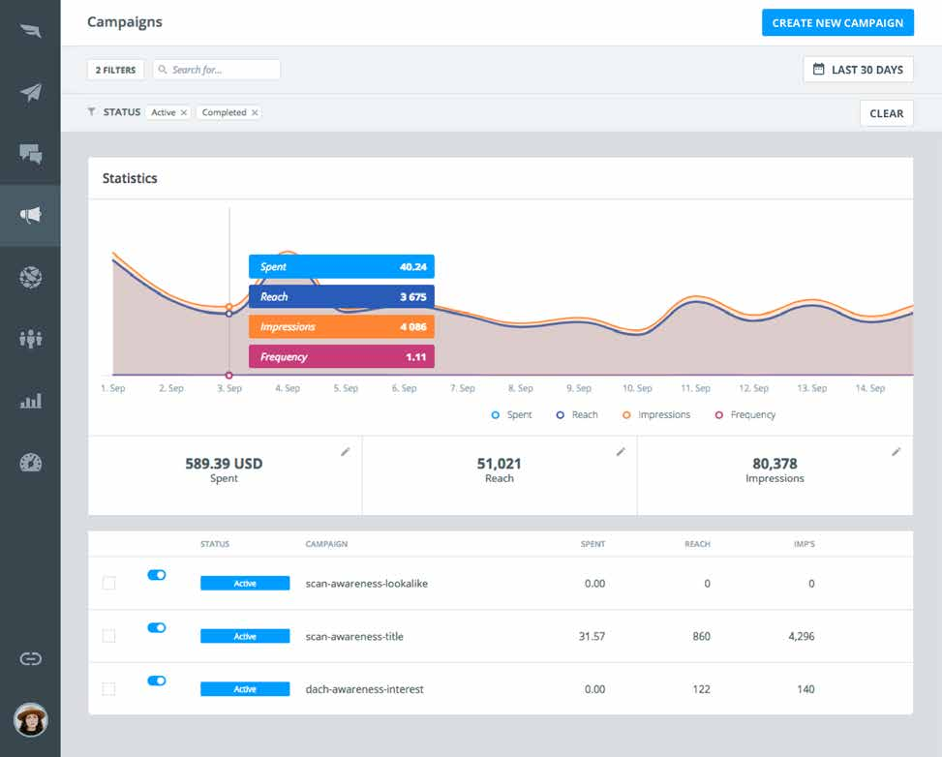


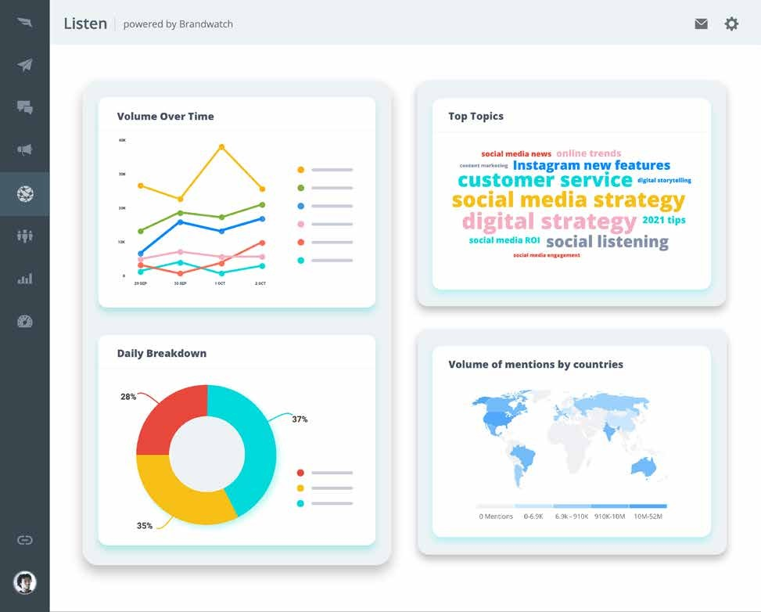


« À chaque lancement de produit important, la satisfaction du client reste notre plus grande priorité. Falcon étant très convivial, nous pouvons nous focaliser sur l'acquisition des nouvelles PlayStation par nos clients et leur donner l'attention qu'ils méritent ».
Christian Coletta,
Social Media Specialist
ADVERTI
SE
Advertise
Optimisez votre stratégie publicitaire grâce à des flux de travail automatisés et des insights en temps réel. Découpez les métriques de performance en temps réel selon les placements, les audiences et les objectifs.
Campagnes, ensembles d'annonces et annonces
Ciblage intelligent
Publicités automatisées avec structure d'étiquetage
Métriques de performance en temps réel
Listen
Cette application intégrée à la suite Falcon permet aux utilisateurs de découvrir des insights exploitables en écoutant les conversations en ligne publiées par les consommateurs du monde entier grâce au plus important outil d'écoute sociale au monde.
LI
STEN
Recherche instantanée et illimitée
Flux de mentions en direct
Détection des pics alimentée par IA
Intégration Social Inbox
aurora@brandwatch.com

Slide 3

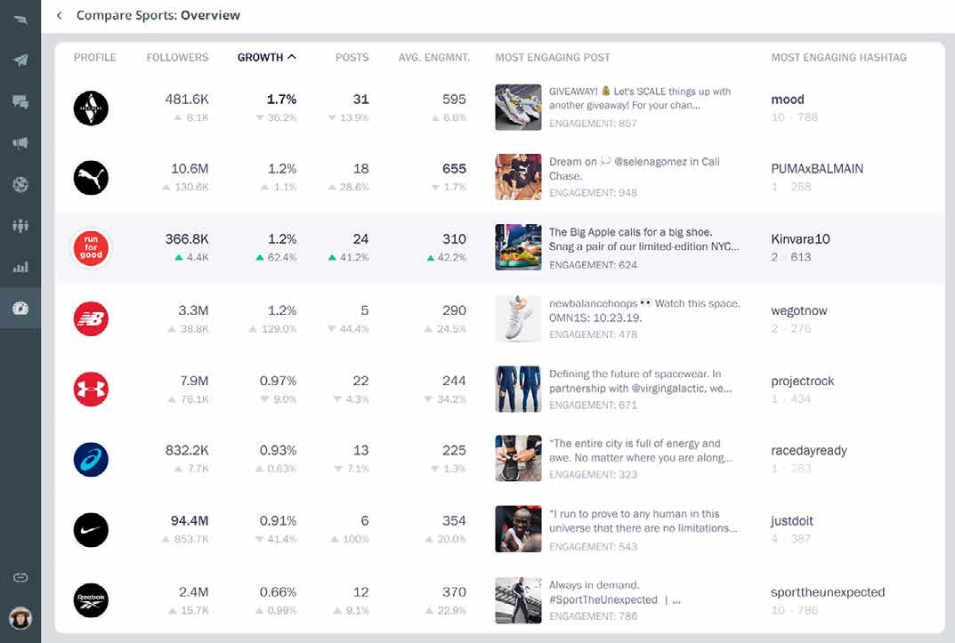
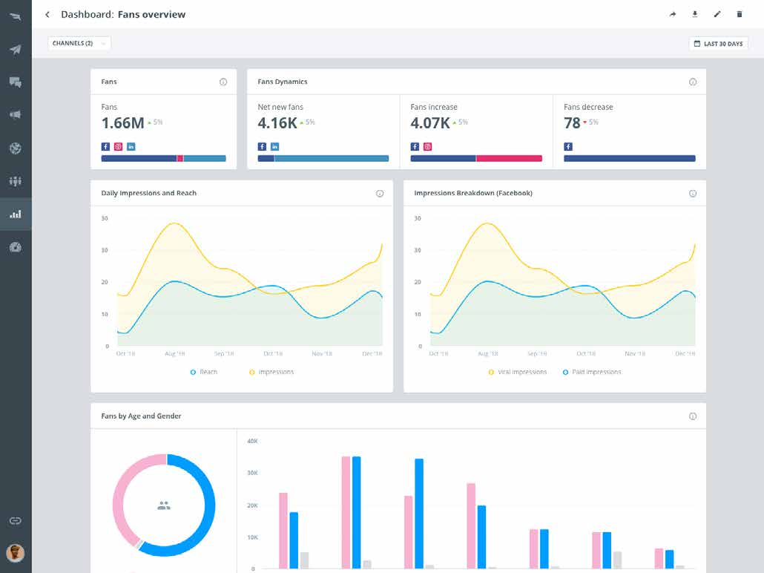
BENCHMARK
Benchmark
Inspirez et améliorez vos stratégies social media en comparant les performances de vos propres médias sociaux à celles de vos concurrents et des leaders du secteur.
Analyse de contenu
Part de voix
Analyse des principaux messages
Données historiques
Reporting & Customer Data
Prenez des décisions éclairées en vous basant sur les performances du contenu et les métriques obtenues au niveau des canaux. Rassemblez les données sociales et CRM pour obtenir une vue à 360° de votre audience et affiner votre segmentation.
MEASURE
Tableaux de bord personnalisables et partageables
Métriques regroupées sur l'ensemble des canaux sociaux
Données démographiques et préférences consommateurs
Intégration CRM
aurora@brandwatch.com

